Slide 1

Maestría en Software
Compras seguras en marketplaces utilizando smart contracts basados en la tecnología blockchain.
Ing. Jimmy Fernando Castillo Crespín

Slide 2
Problema de investigación.
Incremento de estafas por compras online entre los años 2020 – 2021 debido al COVID19.
¿Los marketplace realmente verifican que los comercios registrados sean reales, legales y no creadas con intenciones de estafar?
¿Cómo un modelo basado en contratos inteligentes y blockchain incrementaría la seguridad por compras realizadas en marketplaces?

Slide 3

Objetivo General
Implementar un modelo de smart contract que incremente la seguridad en compras realizadas en el marketplace de Pagar es Fácil a través del uso de la tecnología blockchain.

Slide 4
Objetivo Específicos
Diagnosticar los procesos de compras realizadas por las personas en los marketplaces más populares actualmente.
Evaluar las tecnologías blockchain existentes enfocadas en el diseño de contratos inteligentes.
Diseñar un modelo de solución por medio del uso de contratos inteligentes soportado en la tecnología Blockchain seleccionada.
Evaluar a través de simulaciones el modelo de solución en el marketplace de Pagar es Fácil.

Slide 5
Justificación y factibilidad
Los smart contract aseguran que ciertas acciones ocurran en un marco de un conjunto de condiciones establecidas
Con blockchain aumenta la seguridad en las transacciones comerciales.
Diseñar e implementar un smart contract es tecnológicamente y económicamente factible.

Slide 6
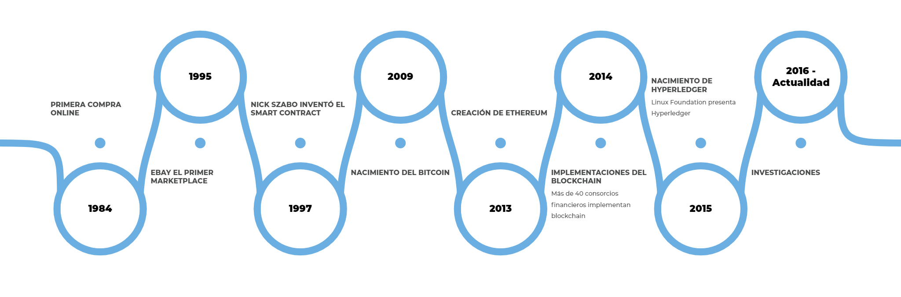
Antecedentes históricos, de investigación y contextuales.

Slide 7
Metodología
Paradigma de investigación: paradigma positivista
Unidades de análisis: comercio, clientes y cantidad de ventas.
Métodos de la investigación:
  Métodos empíricos: experimentación y observación sistemática.
  Métodos teóricos: método hipotético – deductivo.
Sistema de análisis de los datos: análisis estadístico de tipo inferencial

